Slide 1
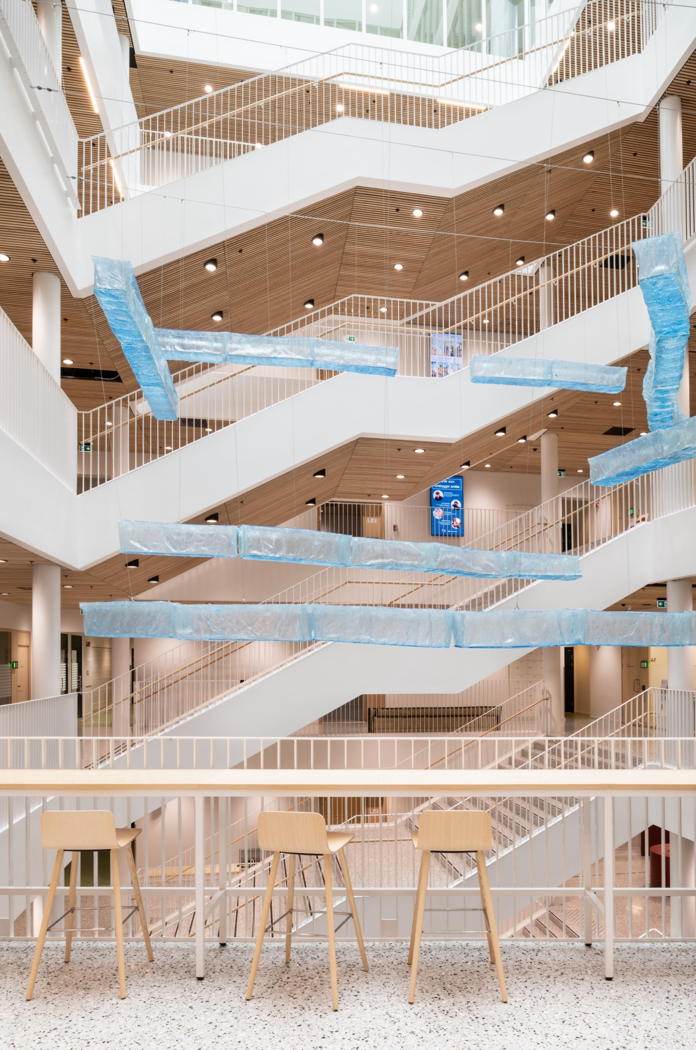
Universitetet i Oslo
Det juridiske fakultet
Institutt for offentlig rett
Arbeidsmiljø- og arbeidsklimaundersøkelsen ARK - 2022

Slide 2
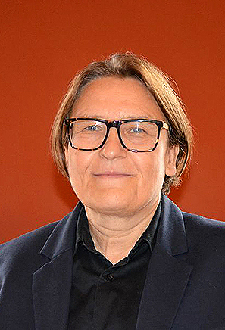
Et godt arbeidsmiljø er viktig for oss alle!
Derfor er det viktig å jobbe systematisk med arbeidsmiljøet.
ARK-prosessen handler både om å bevare det som fungerer bra, og å forbedre det som bør forbedres.
Vi får til mer når vi jobber sammen. Takk for at du deltar aktivt i arbeidet med ditt eget arbeidsmiljø!
Ragnhild

Slide 3

Agenda:
Arbeidsmiljøundersøkelse - hvorfor og hvordan?
Presentasjon av rapport fra spørreundersøkelsen
Kartlegge områder å bevare og utvikle (gruppearbeid)
Oppsummering og veien videre

Slide 4
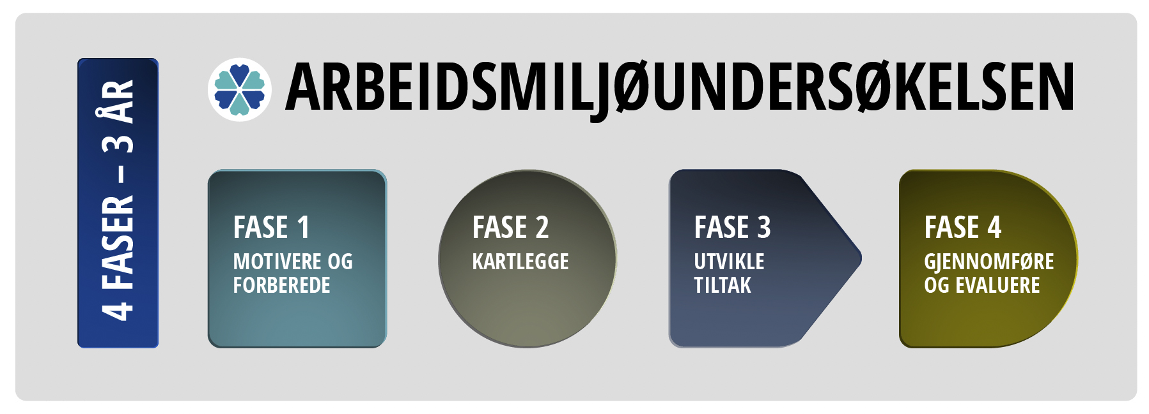

Slide 5



Arbeidsmiljø handler om hvordan vi planlegger, organiserer og gjennomfører arbeid:
Arbeidsoppgaver
samspillet mellom arbeidsoppgaver og person
Sosiale relasjoner
samspillet mellom kollegaer og med leder
Organisatoriske rammer
samspillet mellom person og strukturelle/formelle forhold i organisasjonen
Notes:
Arbeidsoppgaver
- samspillet mellom oss som enkeltpersoner og de arbeidsoppgavene vi har
Dette kan for eksempel handle om vår opplevelse av:
å ha et meningsfylt arbeid
å ha innflytelse over hvordan arbeidsoppgavene skal løses
om jobben gir tilfredshet og arbeidsglede
om jobben gir anledning til faglig utvikling
å få anvendt kunnskaper og ferdigheter
Sosiale relasjoner
- samspillet mellom personer
Dette kan for eksempel handle vår opplevelse av:
samarbeid og fellesskap med kolleger​
arbeidsklima og kommunikasjon
relasjon til ledelsen
å bli anerkjent for vår innsats​
​Organisatoriske rammer (organisatorisk arbeidsmiljø) - samspillet mellom person - og strukturelle og formelle forhold i organisasjonen
Dette kan for eksempel handle vår opplevelse av hvordan
enheter, grupper, team ol er organisert
formelle kanaler for kommunikasjon og medvirkning fungerer
Informasjonsflyten fungerer
formelle retningslinjer og rutiner fungerer

Slide 6






Kultur og samarbeidsklima
Balanse mellom krav og kontroll
DETTE VIRKER
Forutsigbarhet
Rolleklarhet
Balanse mellom innsats og belønning
Ledelsesfaktorer
STAMI Statens arbeidsmiljøinstitutt, 2018
Notes:
Statens arbeidsmiljøinstitutt (2018) sier at tiltakene er treffsikre når de tar utgangspunkt i den konkrete arbeidsplassen, baseres på kunnskap om hva som virker og iverksettes systematisk.
Balanse mellom innsats og belønning
Man må føle at man får igjen for den innsatsen man legger ned. Mye viktigere enn lønn er da anerkjennelse, positive utfordringer, mulighet for utvikling.
Rolleklarhet
Rolleuklarhet viser til mangel på tydelige mål og forventninger til jobben man skal utføre. Rollekonflikt vil si at man møter ulike krav i arbeidet som ikke lar seg forene.
Det å være utsatt for rolleuklarhet og/eller rollekonflikt på jobb er ikke bra for arbeidstakeren og det er ikke bra for virksomheten. Det kan være et uttrykk for dårlig organisering og planlegging.
Balanse mellom krav og kontroll over eget arbeid
Vi stiller krav til oss selv og vi mottar krav fra andre. Mulighet for egenkontroll og innflytelse i arbeidet kan veie opp for de kravene som stilles. God balanse gir jobbengasjement, tilhørighet, arbeidsglede og bidrar til en sunn arbeidssituasjon.
Ledelsesfaktorer
Rettferdig, støttende og bemyndigende ledelse virker og har vist seg å være viktig hos de som lykkes. Bemyndigende ledelse innebærer at man ikke bare delegerer ansvar og oppgaver, men også muligheter til å lykkes, og de ressursene som kreves.
Forutsigbarhet
Forutsigbarhet er ekstra viktig når det er usikkerhet og omstilling. I tider med omstilling og endringsbehov, så kan tegn overfortolkes og rykter og antagelser kan oppstå. Man kan oppleve jobbusikkerhet. I slike perioder er det viktig at man fokuserer på å skape forutsigbarhet gjennom god kommunikasjon og informasjon.
Kultur og samarbeidsklima
Godt arbeidsklima kjennetegnes ved å være oppmuntrende, støttende og behagelig.
https://stami.no/hva-er-arbeidsmiljo/hva-er-psykososialt-arbeidsmiljo/
Hvordan bedre arbeidsmiljøet? 5 råd fra STAMI

Slide 7
Hva bidrar til at du trives og gjør en god jobb?
Hva oppleves som krevende i din jobb??

Slide 8
Spørreundersøkelse
  ⦁ ved IOR ble 58 ansatte invitert til å delta 16.03.2022
  ⦁ Svarprosenter:
    ⦁ Universitetet i Oslo: 63.7%
      ⦁ Kjønn: kvinner: 67.2%, menn: 60.2%
      ⦁ Stillingstype: ledere: 90.7%, vitenskapelig: 62.5%, stipendiater: 53.9%, teknisk/adm: 75.2%
      ⦁ Stillingsandel: under 50% stilling: 25.2%, 50-99% stilling: 53.6%, 100% stilling: 65.2%
    ⦁ Det juridiske fakultet: 51.0%
    ⦁ Institutt for offentlig rett: 32.8%
Notes:
Gjennomsnittlig svarprosent i U&H-sektoren er 67%
Svarprosenter er beregnet ut fra registerdata for kjønn, stillingskategori og stillingsandel.
Selvrapportering ligger til grunn for evt. svarprosent der kategorien fast/midlertidig ansatt brukes.
I følgende tilfeller er besvarelser slettet fra datamaterialet:
Ikke gitt samtykke. Samtykke skal gis til å delta i arbeidsmiljøundersøkelsen, oppbevaring av data for sammenligning fremover i tid og forskning. I tilfeller der det ikke gis samtykke til at data oppbevares over tid til sammenligning eller forskning, slettes besvarelsen rett etter at rapport til institusjonen er utarbeidet.
Der respondenten ikke har trykket på «knappen» «ferdig» på siste side.
Mindre enn en skala er besvart, dette er i praksis en tom besvarelse.
Svar på videresendte lenker.

Slide 9
  Svarprosenter: IOR
år | antall svar | svarprosent
2022 | 19 | 32.8
2015 | 23 | 40.4
Notes:
Tidligere ble lederne regnet med i svarprosenten, selv om deres svar ikke var en del av enhetens rapport. Fra og med høst 2019 er lederens svar kun regnet med i svarprosent og rapport for overliggende nivå. Dette kan, i tilfeller der historiske data benyttes, medføre at det er ulike tall for antall svar og svarprosent i gammel og ny rapport.

Slide 10
Tema som har blitt kartlagt
Den enkelte og jobben
Samspill ledere og medarbeidere
Kommunikasjon og medvirkning
Samarbeid og fellesskap
Håndtering av uheldige hendelser
Støtte, samspill og kultur

Slide 11
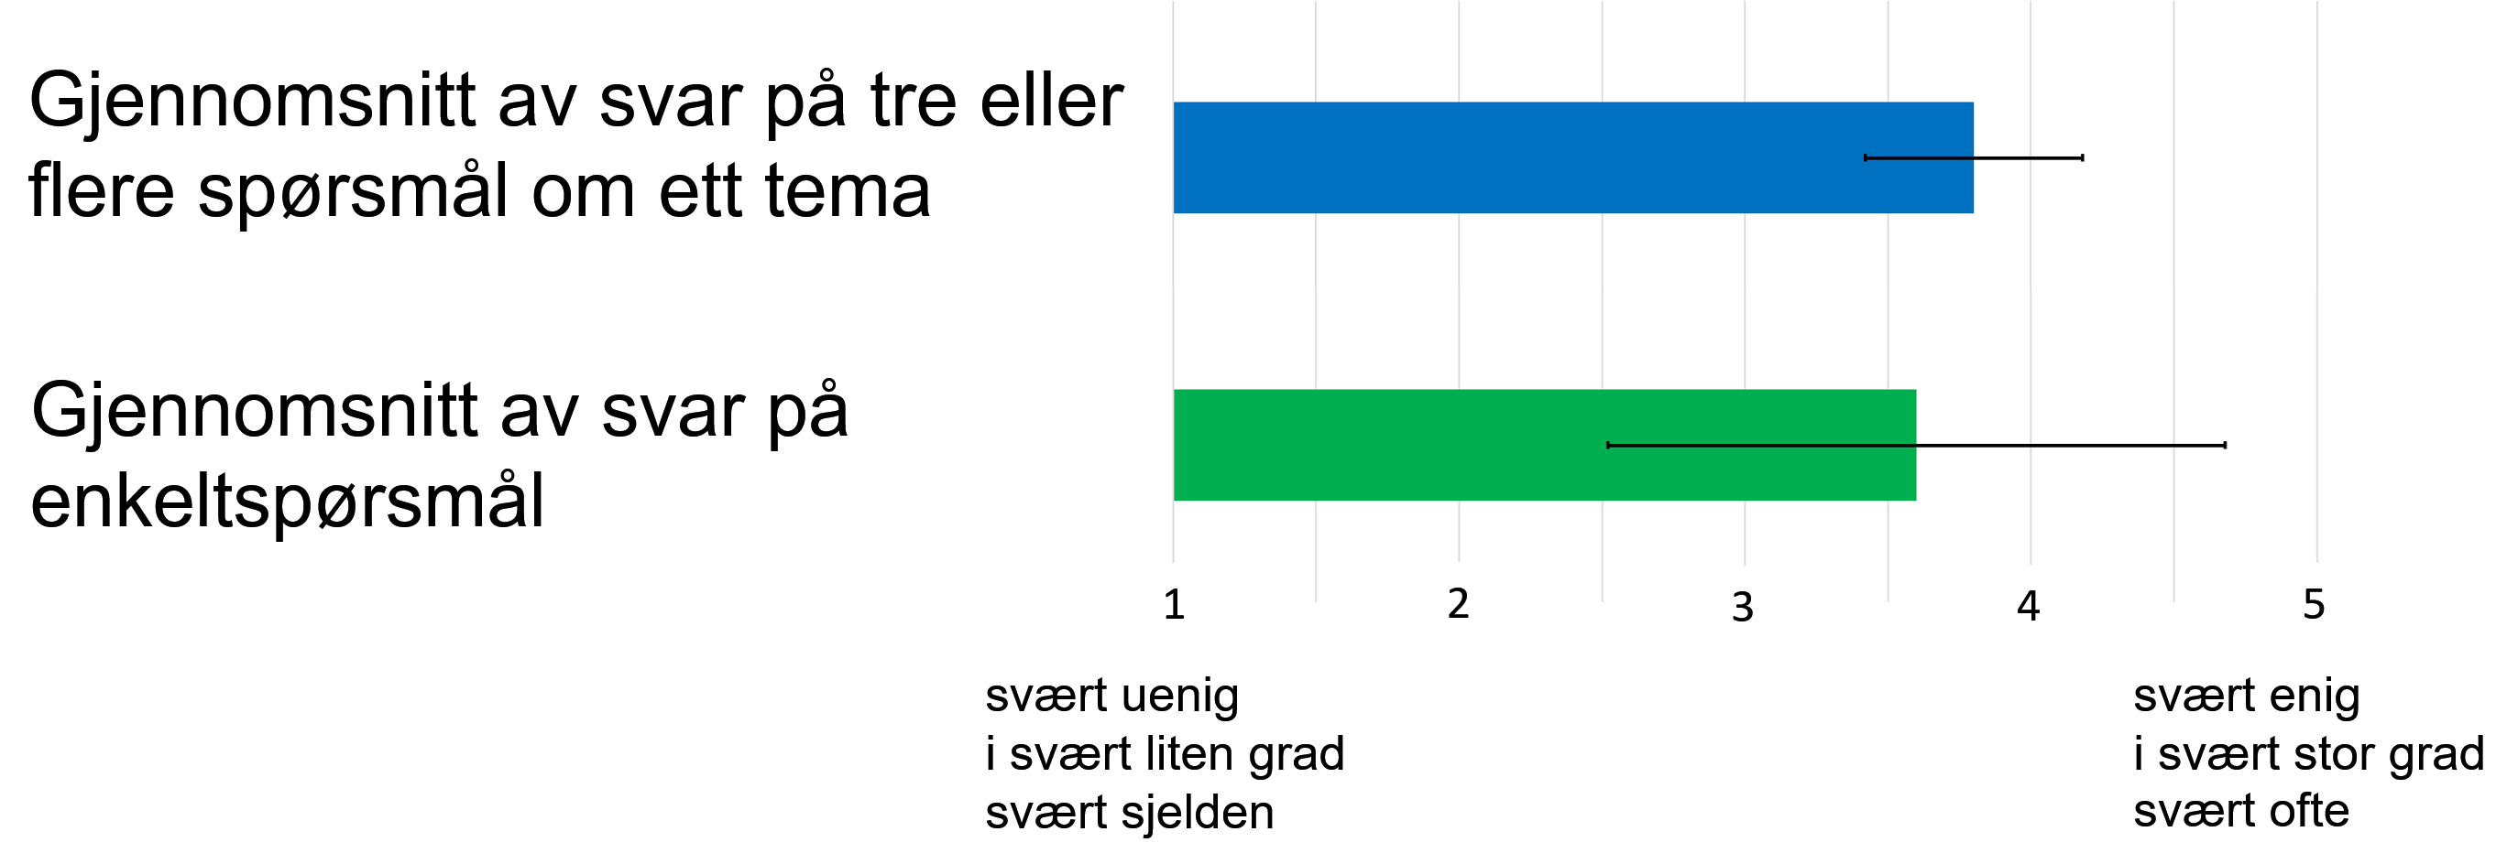
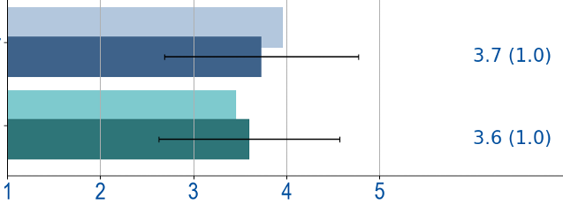
Framstilling av resultat – forklaring
Gjennomsnittsverdi er søylens endepunkt, verdi angitt til høyre for søylen
Den horisontale svarte linjen viser standardavviket, verdi i parentes
Lengden på linjen er et uttrykk for om svarene er like (kort strek) eller ulike (lang strek)
Den mørkere søylen viser scoren til IOR, den lysere søylen Det juridiske fakultet
Notes:
Stolpediagrammene viser hva ansatte i gjennomsnitt har svart på enkeltspørsmål (turkis søyle) eller skalaer som undersøker ett tema med flere spørsmål (blå søyle). Tallet til høyre for søylene er gjennomsnittstallet, dvs søylens endepunkt.
Alle skalaer/enkeltspørsmål er kodet slik at en stor søyle i hovedsak kan regnes som bra/positivt, mens en liten søyle kan regnes som ikke bra/negativt.
Man kunne velge mellom fem svaralternativ der bare ytterpunktene er definert. Ytterpunktene er definert på tre ulike måter:
«svært uenig / i svært liten grad / svært sjelden»
«svært enig / i svært stor grad / svært ofte / svært uenig».
Ved spørsmål som ikke er aktuelle for alle å svare på har «uaktuelt» vært et svaralternativ.
Den horisontale svarte linjen ut fra søylens endepunkt viser ett standardavvik i hver retning fra gjennomsnittet. Standardavviket er også angitt i tallet som står i parentes til høyre for gjennomsnittsverdien.
I en normalfordeling vil 68,27 % av svarene ligge innenfor dette området. For små enheter vil standardavviket kun kunne si noe om hvor likt eller ulikt folk har svart.
Stort standardavvik = ulik opplevelse av situasjonen som belyses.
Lite standardavvik = lik opplevelse av situasjonen som belyses.
Presentasjon av svarfordeling (spredning) blir ikke gjort fordi en da ikke vil kunne ivareta anonymitet i tilstrekkelig grad.

Slide 12
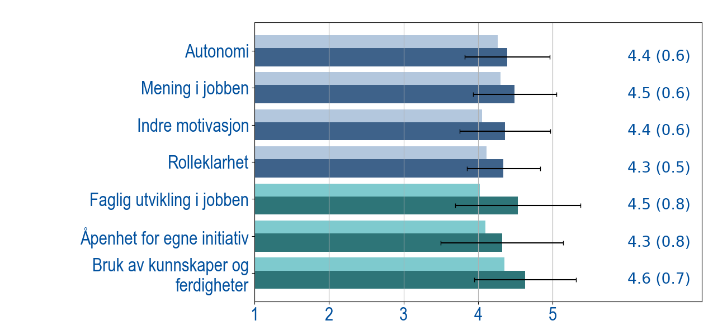
Den enkelte og jobben (herfra gjelder bildene IOR)
Notes:
Svaralternativer: 1 5
Autonomi Svært uenig Svært enig
Undersøker om ansatte opplever å ha selvstendighet og innflytelse over hvordan oppgaver skal utføres:
«Jeg har tilstrekkelig innflytelse i mitt arbeid»
«Jeg kan selv bestemme hvordan jeg skal organisere arbeidet mitt»
«Det finnes rom for at jeg kan ta egne initiativ i jobben min»
«Jeg styrer selv min arbeidssituasjon i den retningen jeg ønsker»
Mening i jobben I svært liten grad I svært stor grad
Undersøker om ansatte opplever å ha et meningsfylt arbeid:
«Mine arbeidsoppgaver er meningsfylte»
«Jeg føler at arbeidet jeg gjør er viktig»
«Jeg føler meg motivert og engasjert i arbeidet mitt»
Indre motivasjon Svært uenig Svært enig
Undersøker om ansatte opplever indre jobbmotivasjon, dvs. at jobben gir dem indre belønninger som tilfredshet, mening interesse, glede eller velbehag:
«Mine arbeidsoppgaver er i seg selv en viktig drivkraft i jobben min»
«Det er gøy å jobbe med de arbeidsoppgavene jeg har»
«Jobben min er så interessant at den i seg selv er sterkt motiverende»
«Av og til blir jeg så inspirert av jobben min at jeg glemmer ting rundt meg»
Rolleklarhet Svært uenig Svært enig
Undersøker om ansatte har et klart bilde av ansvar, oppgaver og hva som forventes av dem i jobben:
«Jeg har en klar forståelse av målene og hensiktene med arbeidsoppgavene mine»
«Jeg vet hvilke arbeidsoppgaver jeg skal prioritere når tiden ikke strekker til»
«Jeg vet hva mine ansvarsområder er»
Mulighet til faglig utvikling i jobben I svært liten grad I svært stor grad
«Jeg har gode muligheter til å utvikle meg faglig gjennom jobben»
Åpenhet for egne initiativ I svært liten grad I svært stor grad
«Egne initiativ blir satt pris på, slik at en føler seg oppmuntret til å ta nye utfordringer»
Muligheter for å bruke kunnskaper
og ferdigheter I svært liten grad I svært stor grad
«Jeg får brukt mine kunnskaper og ferdigheter i jobben»

Slide 13
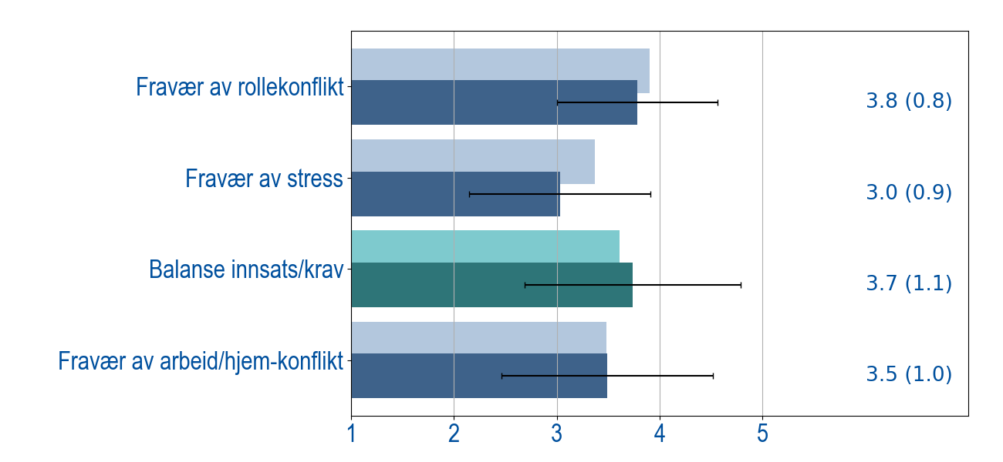
Den enkelte og jobben
Notes:
Tre av disse skalaene er snudd, det er da fravær av de aktuelle forholdene som gir utslag på søylen.
Svaralternativer: 1 5
Fravær av rollekonflikt Svært sjelden Svært ofte
Undersøker en om ansatte opplever at det er konflikt mellom ulike roller de innehar:
«Jeg må gjøre ting jeg mener burde vært gjort annerledes»
«Jeg får oppgaver uten tilstrekkelige hjelpemidler og ressurser til å fullføre dem»
«Jeg mottar ofte motstridende forespørsler fra to eller flere personer»
«Jobben min inneholder oppgaver som er i strid med mine personlige verdier»
Fravær av stress Svært sjelden Svært ofte
Har til hensikt å kartlegge opplevelser av stress og for høy arbeidsbelastning:
«Jeg har for mye arbeid og for liten tid til å utføre det»
«Det føles som om jeg aldri har fri fra jobben»
«Jeg får en vond magefølelse når jeg tenker på jobben»
Balanse innsats/krav Svært sjelden Svært ofte
«Det er et balansert forhold mellom kravene til innsats og mine muligheter til å innfri dem»
Fravær av arbeid/hjem konflikt Svært sjelden Svært ofte
Undersøker om ansatte opplever at jobben har en negativ innvirkning på hjemmesituasjonen:
«Stress på jobben gjør meg irritabel hjemme»
«Jobben gjør meg for trøtt til å gjøre ting som trenger min oppmerksomhet hjemme»
«Bekymringer eller problemer på jobben distraherer meg hjemme»

Slide 14
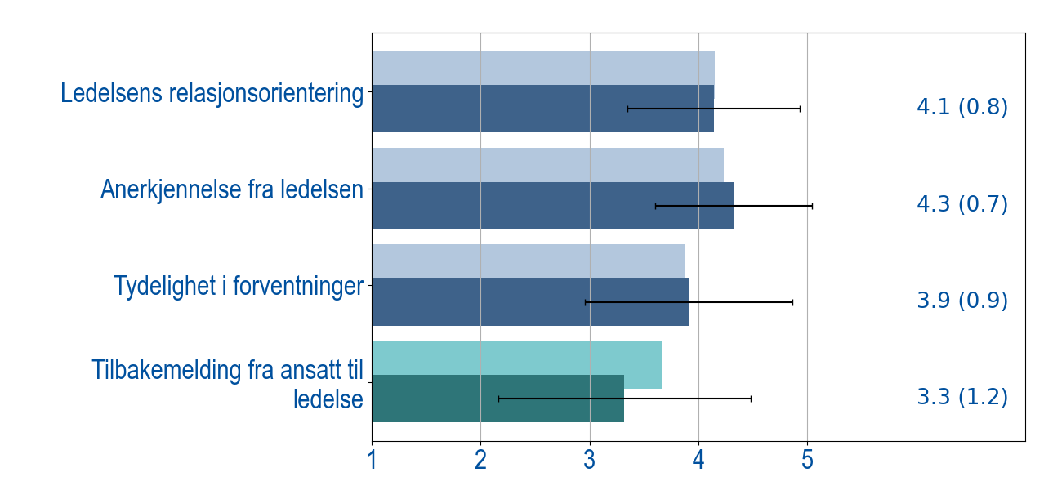
Samspill ledere og medarbeidere
Notes:
Svaralternativer: 1 5
Leders relasjonsorientering I svært liten grad I svært stor grad
Undersøker ansattes opplevelse av nærmeste leders relasjonsorientering og tilrettelegging:
«Min leder gir uttrykk for tillit til min dyktighet»
«Min leder legger til rette for at jeg skal utvikle min selvstendighet i jobben»
«Min leder lar meg få utvikle min kompetanse»
«Min leder får meg til å føle meg dyktig»
«Min leder bruker tid på å lytte til meg»
Anerkjennelse I svært liten grad I svært stor grad
Undersøker om ansatte opplever å bli anerkjent og verdsatt for sin innsats:
«Mitt arbeid blir anerkjent og verdsatt av ledelsen ved min enhet»
«Jeg blir respektert av ledelsen ved min enhet»
«Jeg blir behandlet rettferdig av ledelsen ved min enhet»
Tydelighet i forventninger Svært uenig Svært enig
Undersøker om ansatte opplever å ha et klart bilde av formålet med sitt eget arbeid:
«Det er klart og tydelig uttalt hva som forventes av meg i mitt arbeid»
«Jeg har en klar oppfatning om hvilke arbeidsoppgaver som inngår i mitt arbeidsområde»
«Jeg synes at målene for mitt arbeid er diffuse og uklare» (Dette siste spørsmålet snus når gjennomsnitt regnes ut)
Tilbakemelding fra ansatt til leder I svært liten grad I svært stor grad
«Jeg snakker med min leder om hvordan hun/han bidrar til at jeg får gjort en god jobb»

Slide 15
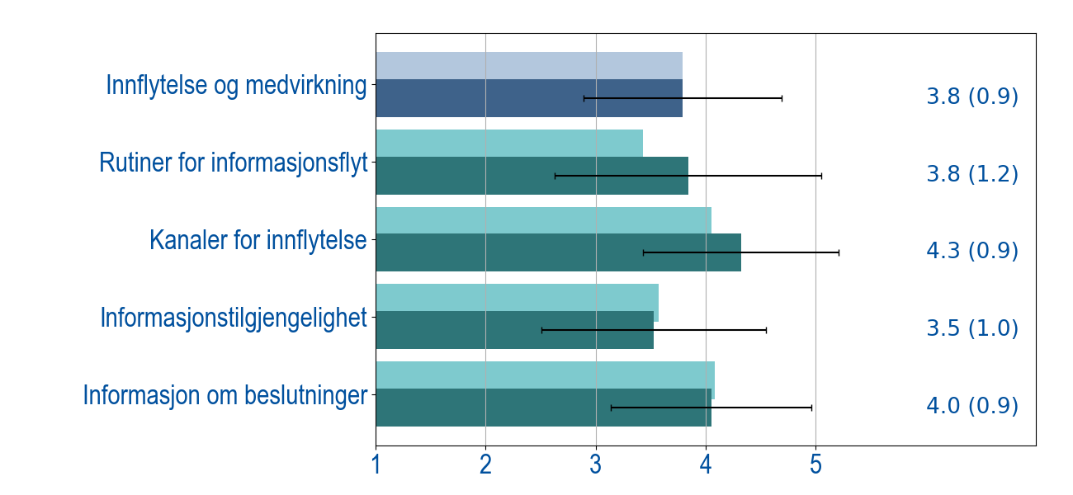
Kommunikasjon og medvirkning
Notes:
Svaralternativer: 1 5
Innflytelse og medvirkning Svært uenig Svært enig
Undersøker om ansatte opplever å bli oppmuntret, eller får anledning, til å delta i beslutningsprosesser:
«Ved vår enhet oppmuntres vi til å være delaktige når viktige beslutninger skal tas»
«Ved vår enhet oppmuntres vi til å uttale oss og komme med synspunkter på planlagte beslutninger som berører vårt arbeid»
«Det er bare personer i ledelsen som er involvert i beslutninger som gjelder enhetens arbeid»
Rutiner for informasjonsflyt Svært uenig Svært enig
«Hos oss har vi gode strukturer for informasjonsflyt»
Kanaler for innflytelse Svært uenig Svært enig
«Jeg er kjent med hvilke kanaler jeg kan bruke for å påvirke beslutninger»
Informasjonstilgjengelighet Svært uenig Svært enig
«Jeg synes det er enkelt å skaffe meg den informasjonen jeg trenger for å gjøre en god jobb»
Informasjon om beslutninger Svært uenig Svært enig
«Jeg sørger for å holde meg informert om viktige beslutninger som gjelder mitt arbeid»

Slide 16
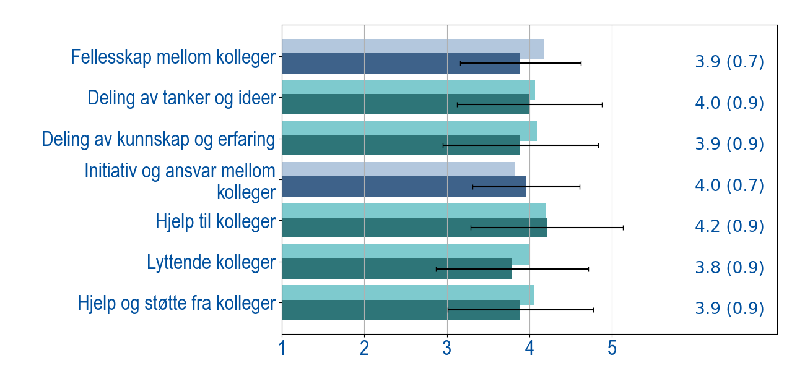
Samarbeid og fellesskap
Notes:
Svaralternativer: 1 5
Fellesskap mellom kolleger Svært sjelden Svært ofte
Undersøker i hvor stor grad ansatte opplever fellesskap mellom kolleger ved egen enhet:
«Det er en god stemning mellom meg og mine kolleger»
«Det er et godt fellesskap mellom kollegene på enheten min»
«Jeg opplever at jeg er en del av et fellesskap på min enhet»
Deling av tanker og ideer Svært sjelden Svært ofte
«Hos oss deler vi tanker og ideer med hverandre»
Deling av kunnskap og erfaring Svært sjelden Svært ofte
«Hos oss deler vi kunnskap og erfaring med hverandre»
Initiativ og ansvar mellom kolleger Svært sjelden Svært ofte
Undersøker om ansatte opplever at det er kultur for initiativ og ansvar mellom kolleger i arbeidsutførelsen:
«Jeg påtar meg oppgaver uoppfordret»
«Jeg hjelper kolleger med oppgaver som egentlig er deres eget ansvar»
«Jeg bistår kolleger selv om det strengt tatt ikke er en del av jobben min»
Hjelp til kolleger Svært sjelden Svært ofte
«Jeg hjelper kollegene mine med å lykkes i arbeidet sitt»
Lyttende kolleger Svært sjelden Svært ofte
«Kollegene mine er villige til å lytte når jeg har problemer i arbeidet»
Hjelp og støtte fra kolleger Svært sjelden Svært ofte
«Jeg får den hjelpen og støtten jeg trenger fra kollegene mine»

Slide 17
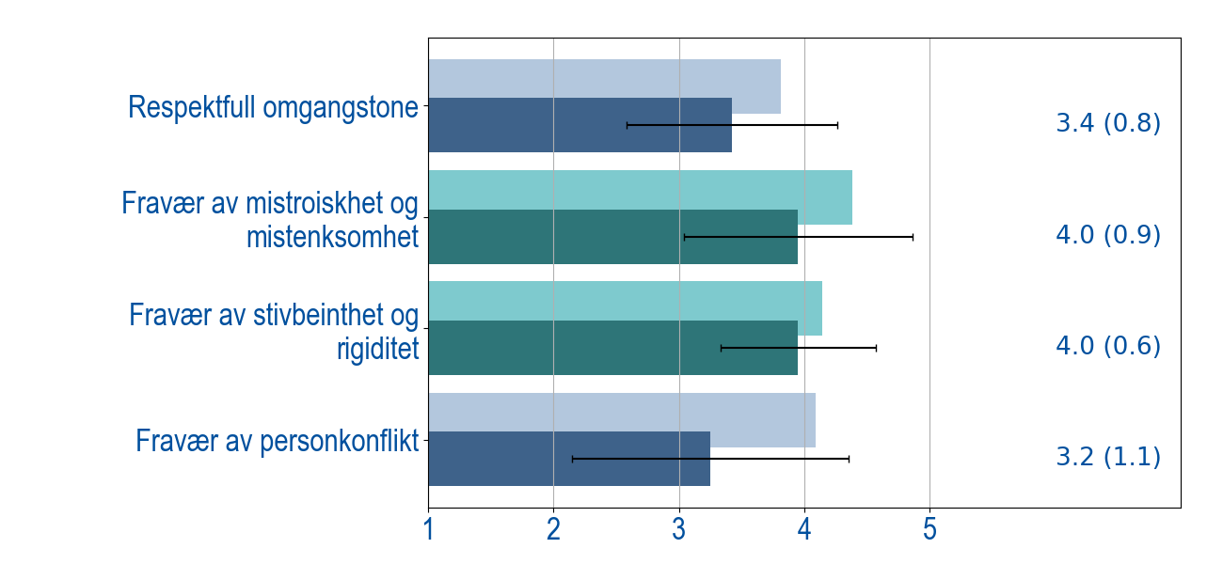
Samarbeid og fellesskap
Notes:
Disse skalaene er snudd, det er altså fravær av de aktuelle forholdene som gir utslag på søylen.
Svaralternativer: 1 5
Respektfull omgangstone Svært uenig Svært enig
Med utgangspunkt i at høflighet er en adferd som bidrar til at gjensidig respekt ivaretas, undersøker skalaen om ansatte opplever dette:
«Uhøflig oppførsel aksepteres ikke ved enheten»
«Sinneutbrudd tolereres ikke ved enheten»
«Vi har vanligvis en respektfull omgangstone»
Fravær av mistroiskhet og mistenksomhet Svært uenig Svært enig
«Arbeidsklimaet på min enhet er mistroisk og mistenksomt»
Fravær av stivbeinthet og rigiditet Svært uenig Svært enig
«Arbeidsklimaet på min enhet er stivbeint og rigid»
Fravær av personkonflikt Svært uenig Svært enig
Undersøker en om ansatte opplever at de påvirkes av konflikter mellom medarbeider:
«Min jobb blir mer komplisert på grunn av maktkamp på enheten»
«Intriger på min enhet forsurer arbeidsmiljøet»
«Det er mye spenninger på enheten på grunn av prestisje og personlige konflikter»

Slide 18
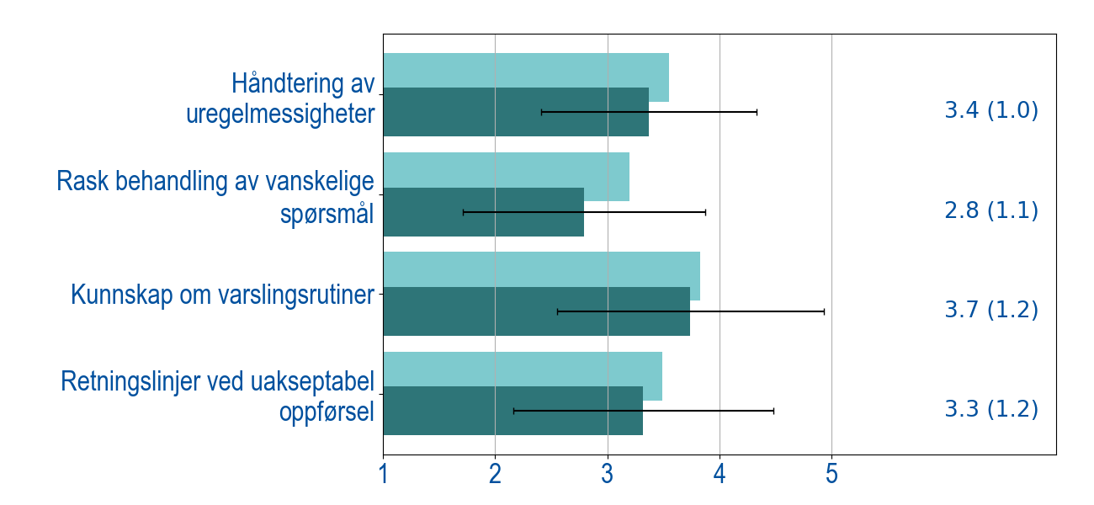
Håndtering av uheldige hendelser
Notes:
Svaralternativer: 1 5
Håndtering av uregelmessigheter Svært uenig Svært enig
«Hos oss tar vi opp uregelmessigheter med den det gjelder»
Rask behandling av vanskelige spørsmål Svært uenig Svært enig
«Hos oss tar vi opp vanskelige ting med en gang de oppstår»
Kunnskap om rutiner ved uakseptabel
oppførsel Svært uenig Svært enig
«Jeg vet hva jeg skal gjøre hvis jeg eller kollega blir utsatt for mobbing, trakassering eller annen uakseptabel oppførsel»
Retningslinjer ved uakseptabel oppførsel Svært uenig Svært enig
«Vi har klare retningslinjer for hvordan gå fram når noen blir mobbet eller trakassert»

Slide 19
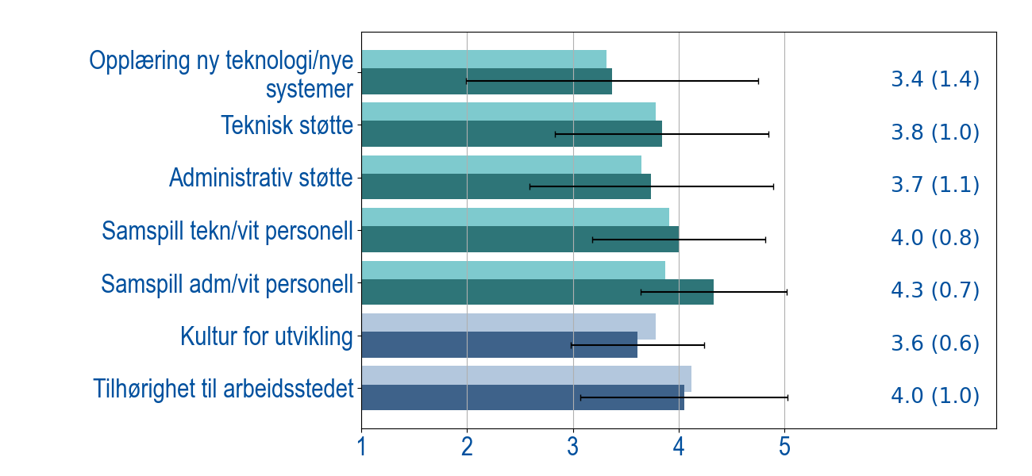
Støtte, samspill og kultur
Notes:
Svaralternativer: 1 5
Opplæring i ny teknologi eller nye systemer I svært liten grad I svært stor grad
«Jeg får den opplæringen jeg trenger når ny teknologi eller nye administrative systemer innføres»
Teknisk støtte Svært sjelden Svært ofte
«Jeg får den tekniske støtten jeg trenger i min arbeidshverdag»
Administrativ støtte Svært sjelden Svært ofte
«Jeg får den administrative støtten jeg trenger i min arbeidshverdag»
Samspill teknisk og vitenskapelig personell Svært sjelden Svært ofte
«Samspillet mellom teknisk og vitenskapelig personell fungerer godt ved vår enhet»
Samspill administrativt og vitenskapelig
personell Svært sjelden Svært ofte
«Samspillet mellom administrativt og vitenskapelig personell fungerer godt ved vår enhet»
Kultur for kontinuerlig utvikling Svært uenig Svært enig
Undersøker om ansatte opplever at det er en kultur for kontinuerlige forbedringer:
«Ved min enhet er det ingen som hører på nye forslag og ideer» ®
«Ved min enhet er vi fleksible og tilpasser oss hele tiden til nye ideer»
«Ved min enhet er vi åpne og tilpasser oss til forandringer»
Tilhørighet til arbeidsstedet I svært liten grad I svært stor grad
Undersøker i hvor stor grad ansatte opplever å ha en positiv tilknytning til organisasjonen:
«Jeg forteller med glede om min arbeidsplass»
«Jeg vil kunne anbefale en god venn å søke stilling på min arbeidsplass»
«Arbeidsplassen min har stor betydning for meg»

Slide 20
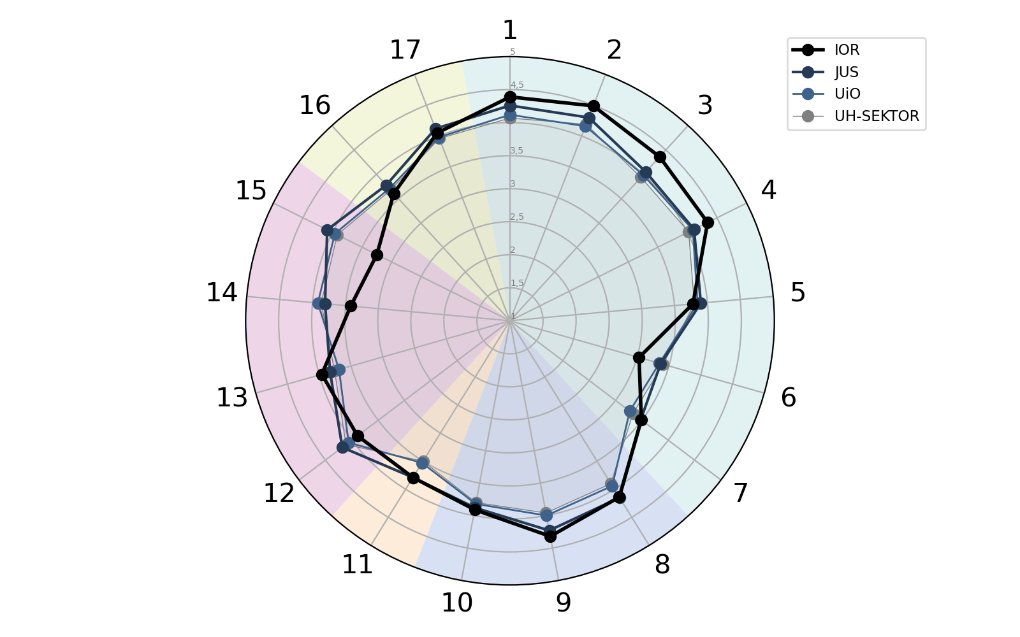
Oppsummering
Støtte, samspill og kultur
17: Tilhørighet til arbeidsstedet
16: Kultur for utvikling
Den enkelte og jobben
1: Autonomi
2: Mening i jobben
3: Indre motivasjon
4: Rolleklarhet
5: Fravær av rollekonflikt
6: Fravær av stress
7: Fravær av arbeid-hjem-konflikt
Samarbeid og fellesskap
15: Fravær av personkonflikt
14: Respektfull omgangstone
13: Initiativ og ansvar mellom kolleger
12: Fellesskap mellom kolleger
Samspill ledere og medarbeidere
8: Leders relasjonsorientering
9: Anerkjennelse fra ledelsen
10: Tydelighet i forventninger
Kommunikasjon og medvirkning
11: Innflytelse og medvirkning
Notes:
Dette er en oppsummering som viser hvordan den enkelte enhets svar på skalaene i spørreskjemaet ligger an i forhold til overliggende nivå i organisasjonen. De valgfrie modulene og enkeltspørsmålene er ikke med i denne oppsummeringen. Oppsummeringen kan derfor bare ses som et grovt oversiktsbilde.
I arbeidet med å finne fram til forhold som skal bevares eller forbedres, bør oppsummeringen brukes sammen med de øvrige resultatene fra spørreundersøkelsen og eventuelle andre viktige forhold ved den enkelte enhet.

Slide 21
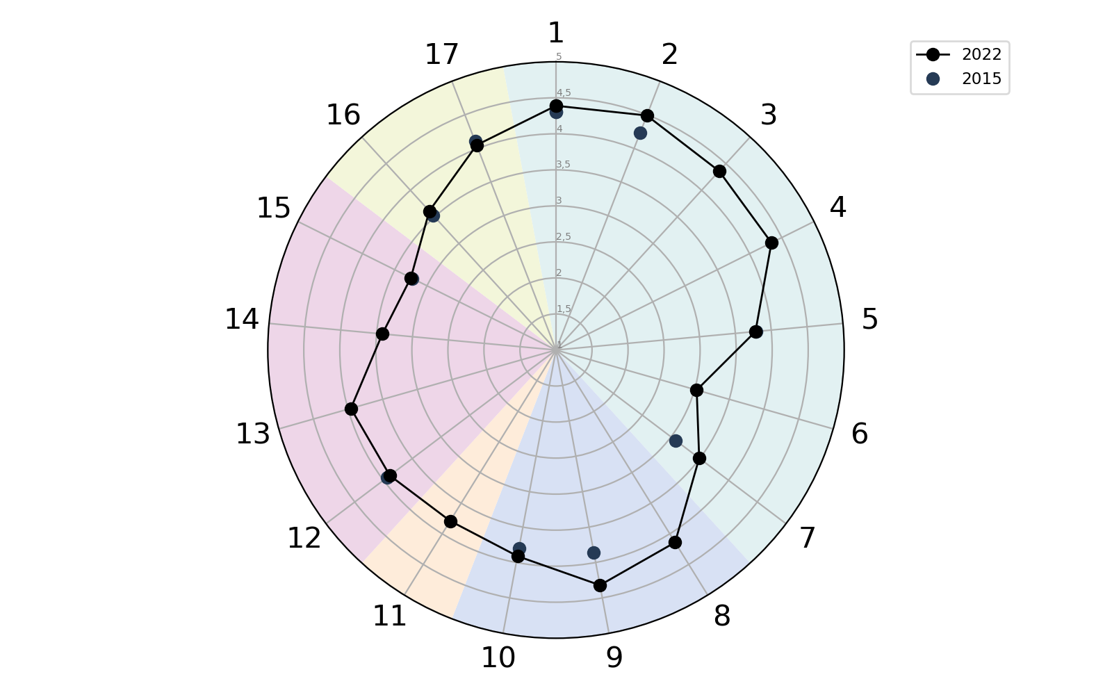
Sammenligning over tid, egen enhet
Støtte, samspill og kultur
17: Tilhørighet til arbeidsstedet
16: Kultur for utvikling
Den enkelte og jobben
1: Autonomi
2: Mening i jobben
3: Indre motivasjon
4: Rolleklarhet
5: Fravær av rollekonflikt
6: Fravær av stress
7: Fravær av arbeid-hjem-konflikt
Samarbeid og fellesskap
15: Fravær av personkonflikt
14: Respektfull omgangstone
13: Initiativ og ansvar mellom kolleger
12: Fellesskap mellom kolleger
Samspill ledere og medarbeidere
8: Leders relasjonsorientering
9: Anerkjennelse fra ledelsen
10: Tydelighet i forventninger
Kommunikasjon og medvirkning
11: Innflytelse og medvirkning
Notes:
I denne oppsummeringen framstilles resultater over tid for den enkelte enhet.
Svaralternativ var tidligere «svært uenig, uenig, hverken/eller, enig, svært enig» på alle disse skalaene.
Fra 2019 er bare svaralternativenes ytterpunktene definert. I tillegg til denne endringen er svaralternativene i ytterpunktene endret i følgende skaler:
2: Mening i jobben (I svært liten grad – i svært stor grad)
5: Fravær av rollekonflikt (Svært sjelden – svært ofte)
7: Fravær av arbeid – hjem konflikt (Svært sjelden – svært ofte)
9: Anerkjennelse fra leder (I svært liten grad – i svart stor grad)
12: Fellesskap mellom kolleger (Svært sjelden – svært ofte)
17: Tilhørighet (I svært liten grad – i svart stor grad)
Skalaen «Kultur for utvikling» (nr. 16) er endret ved at den er forkortet fra fire til tre spørsmål.
Fra 2019 ble spørreskjemaet endret. Følgende skalaer har hele tiden vært med i spørreskjemaet:
1: Autonomi
2: Mening i jobben
5: Fravær av rollekonflikt
7: Fravær av arbeid-hjem-konflikt
9: Anerkjennelse fra ledelsen
10: Tydelighet i forventninger
15: Fravær av personkonflikt
12: Fellesskap mellom kolleger
17: Tilhørighet til arbeidsstedet
16: Kultur for utvikling

Slide 22
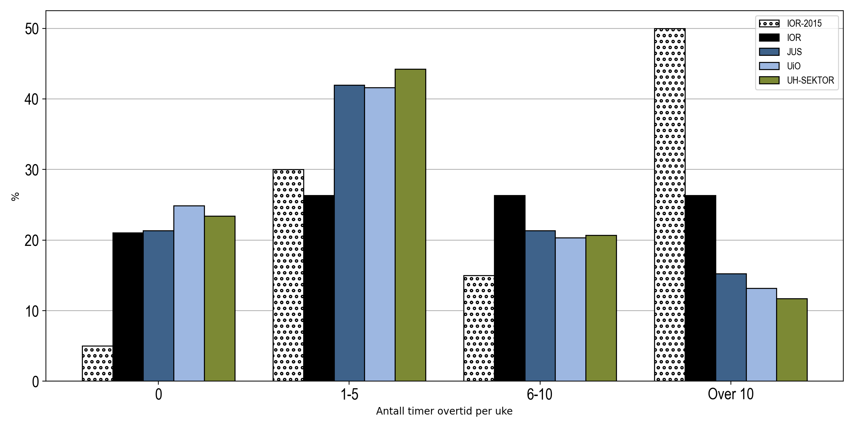
Arbeidstid i en vanlig arbeidsuke
Notes:
Tidligere fikk alle dette spørsmålet:
«Hvor mange timer ut over vanlig arbeidstid arbeider du vanligvis?»
Fra 2019 er spørsmålene ulike for ulike grupper av ansatte:
«Hva slags arbeidstidsordning har du?»
Ansatte som svarte at de har:
Fast arbeidstid eller fleksitidsordning (gjelder nesten alle teknisk/administrativt ansatte, inkl. forskningsassistenter og vitenskapelige assistenter) fikk dette spørsmålet:
«Hvor mange timer arbeider du vanligvis pr. uke utover avtalt arbeidstid og timer som lar seg avspasere?»
Ansatte som svarte at de har:
«Særlig uavhengig stilling» uten klart definert arbeidstidsordning (gjelder forsknings- og undervisningspersonell inkl. stipendiater, rektorat, dekaner og enkelte andre i toppledelsen) fikk dette spørsmålet:
«Hvor mange timer arbeider du vanligvis pr. uke utover det du synes er rimelig for stillingen din?»
Ansatte som svarte:
«Usikker / vet ikke» fikk det siste spørsmålet.
I framstillingen av resultat er de to spørsmålene slått sammen.
Hensikten med disse spørsmålene er å få dannet en oversikt over arbeidstid som kan ses som problematisk. Høy forekomst av merarbeid bør ses i sammenheng med skalaene «stress», «arbeid-hjem konflikt», «rollekonflikt» og enkeltspørsmålet «opplevelse av balanse mellom innsats og krav». Se det andre lysbildet om «Den enkelte og jobben».

Slide 23
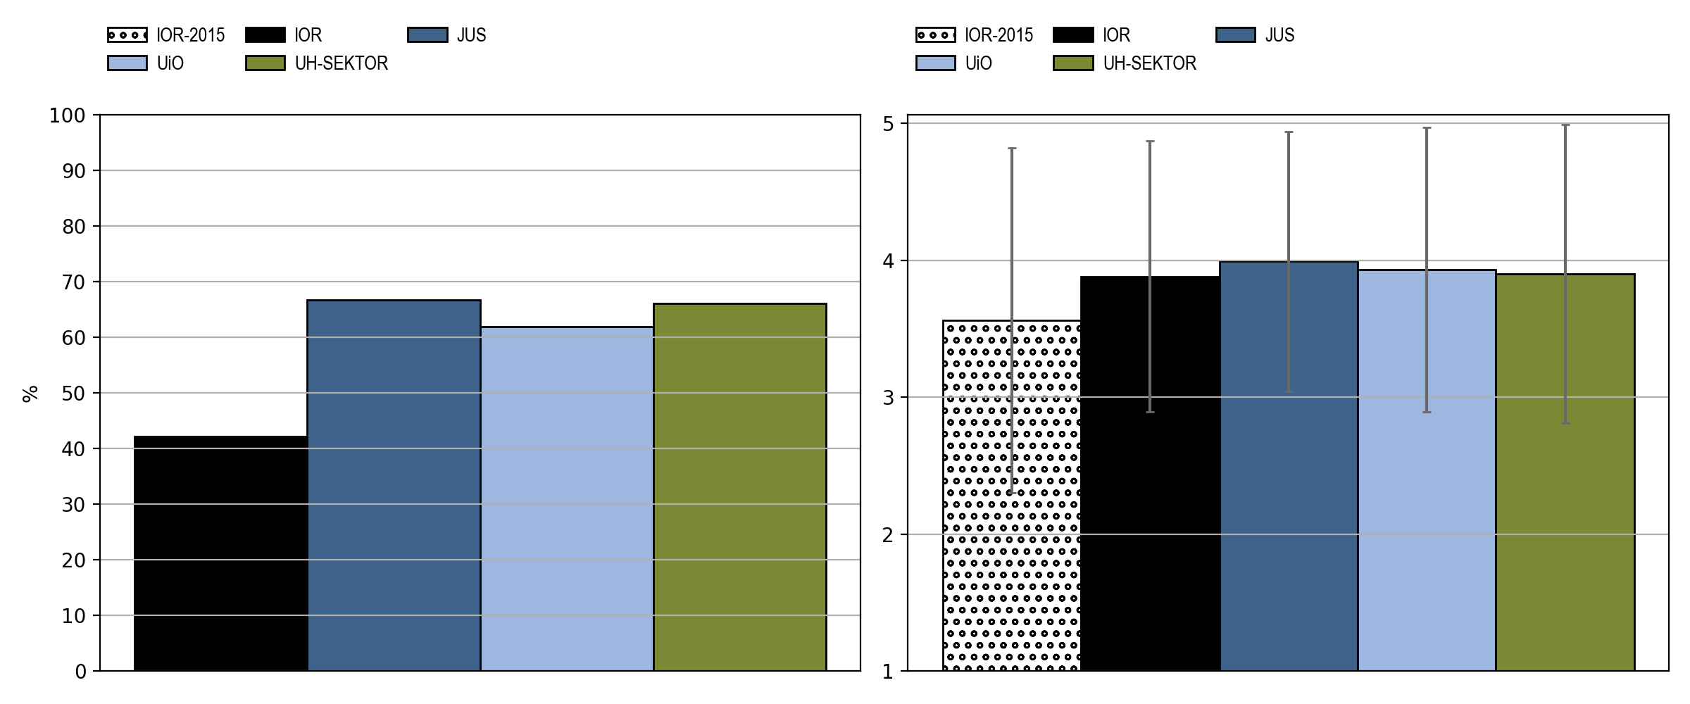
Medarbeidersamtale
Har du hatt medarbeidersamtale i
løpet av de siste 12 månedene?
Prosent som har svart «ja»
Gjennomsnittlig opplevelse
av medarbeidersamtalens nytteverdi
Notes:
Hvis du har hatt medarbeidersamtale siste 12 månedene (tidligere viste spørsmålet til de siste 24 mnd) .
Hvordan opplevde du medarbeidersamtalen(e)?
Svaralternativ: 1 = Bortkastet tid
5 = Vel anvendt tid
Den sorte vertikale streken i diagrammet, som viser opplevelse av medarbeidersamtalens nytteverdi, viser ett standardavvik i hver retning.

Slide 24
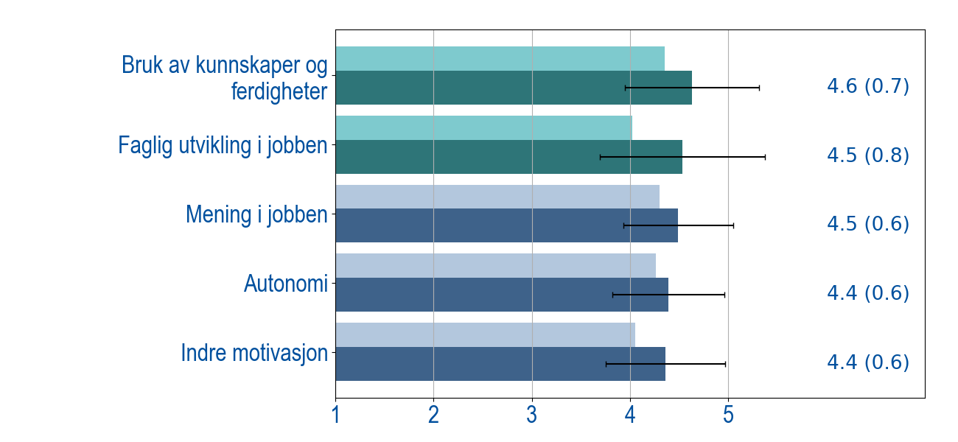
Hva scoret vi høyest på?
Notes:
Det kan være at de forholdene som kommer fram her er viktige positive forhold dere bør ta vare på.
Autonomi og det å oppleve å ha et meningsfylt arbeid bidrar sammen med ansvar for, og tilbakemelding på utført arbeid, til indre motivasjon. Opplevelse av indre motivasjon bidrar til god arbeidsinnsats og arbeidskvalitet. Det bidrar også til at kolleger i større grad tar initiativ og ansvar overfor hverandre og hjelper hverandre i arbeidet. Folk som opplever høy grad av indre motivasjon ønsker også å bli i organisasjonen. Oppsamling av forhold som bidrar til ivaretakelse av indre motivasjon er derfor viktige å bevare.

Slide 25
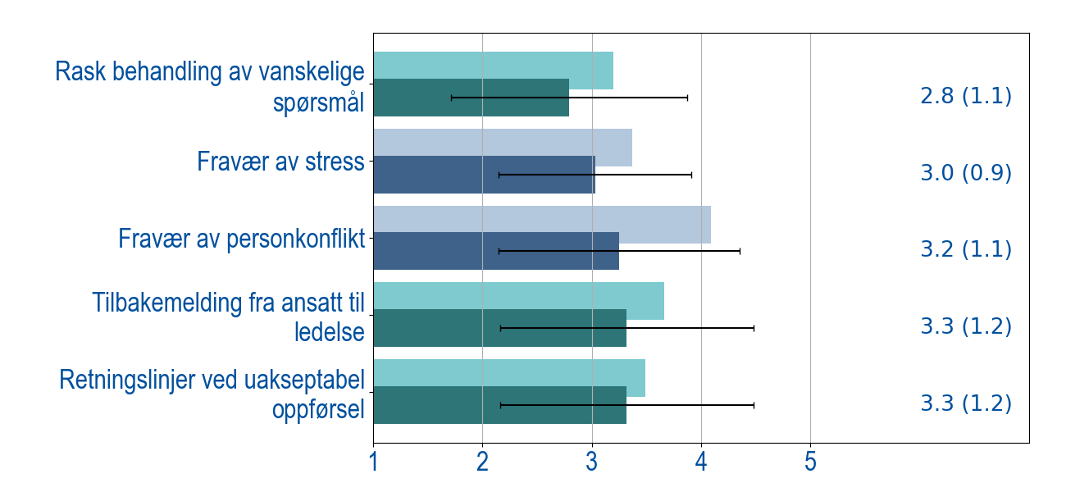
Hva scoret vi lavest på?
Notes:
Det kan være at de forholdene som kommer fram her er forhold som det er viktig at dere forbedrer. Søylene som har samlet seg her kan være faresignaler om stor arbeidsbelastning, dårlige relasjoner eller mangel på innflytelse og medvirkning. Dette kan være tilfellet dersom dere ser slike opphopninger:
Stor arbeidsbelastning:
Rollekonflikt
Stress
Ubalanse mellom innsats og krav
Arbeid/hjem konflikt
Arbeidstid
Dårlige relasjoner:
Respektfull omgangstone
Mistroiskhet og mistenksomhet
Stivbeinthet og rigiditet
Personkonflikter
Mangel på innflytelse og medvirkning:
Innflytelse og medvirkning
Rutiner for informasjonsflyt
Kanaler for innflytelse
Informasjonstilgjengelighet
Informasjon om beslutninger

Slide 26
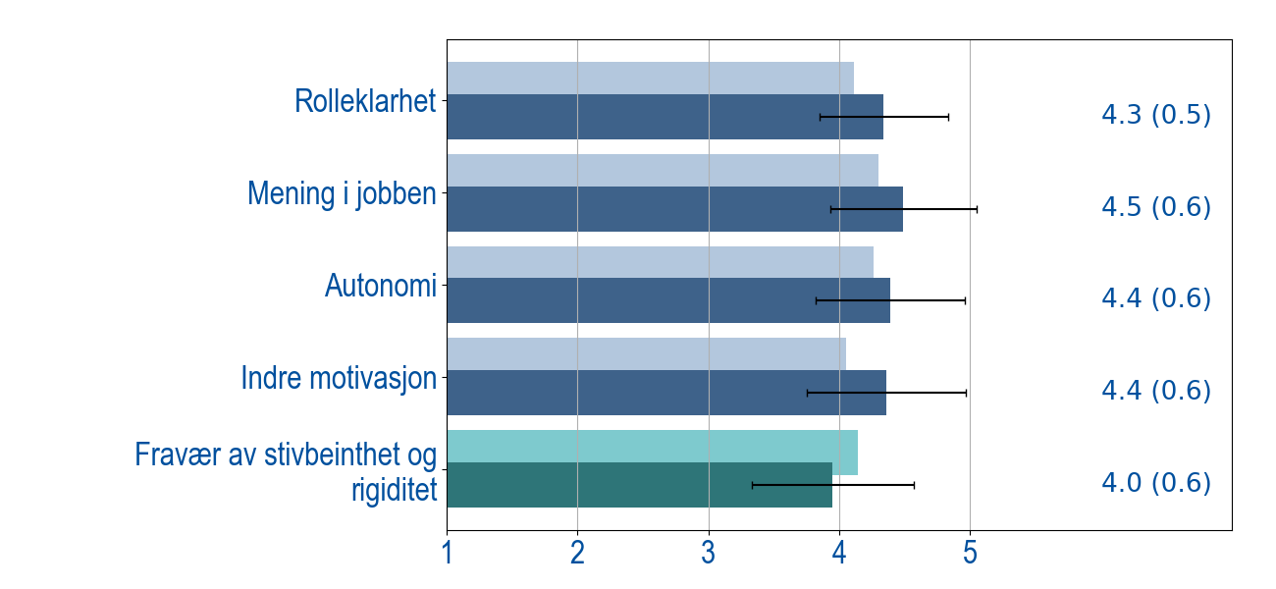
Hva har vi svart mest likt om?
Notes:
Like svar indikerer like opplevelser.
Det kan være at de forholdene som kommer fram her er viktige positive forhold dere bør ta vare på.
I tilfeller der det er like opplevelser om mer negative forhold kan dette være et viktig signal om at noe må forbedres.

Slide 27
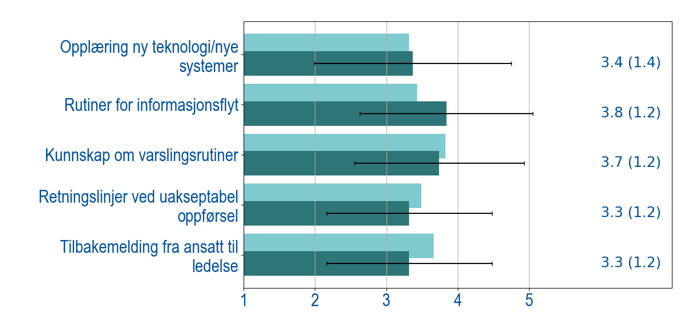
Hva har vi svart mest ulikt om?
Notes:
Vi kan ikke vite hvordan svarene har fordelt seg. Vi vet bare at det er ulike opplevelser.
Variasjon i svarene kan være både positivt og potensielt problematisk. Hva disse ulike opplevelsene handler om vil være helt avhengig av situasjonen der en er.
Det kan være at forhold som kommer fram her danner grunnlag for vurderinger av om noe må hensyntas spesielt i arbeidsmiljøarbeidet.

Slide 28

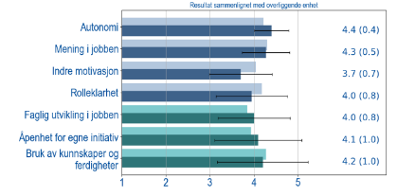


Fullføre kartlegging (1) og (2) før utvikling av tiltak (3)
Skape felles forståelse av rapporten med mulighet for å trekke inn andre
viktige forhold
Definere områder som skal bevares og utvikles
Definere tiltak/aktiviteter
Enhetens rapport
Områder å bevare og utvikle
Aktiviteter og tiltak
Andre viktige forhold
Notes:
Eksempler på andre viktige forhold:
- Hjemmekontor
- Korona
- Sitte på ulike campus
- Ressurser
- Hvordan er rammene lagt til rette for å ta opp temaer man kan være uenige om
Fokuser på det dere kan gjøre noe med selv. Forhold som ligger utenfor enhetens kontroll tas videre i andre kanaler.
Vi har i denne veiledningen lagt opp til at det gjennomføres 3 ulike prosesser. Det er likevel mulig å ta del 1 og 2 i ett og samme møte.

Slide 29
Hvilke andre forhold er viktige?
Internt i egen enhet:
Erfaringer fra koronatiden
Intern organisering, møtestrukturer, prosjekter og prosesser
Kulturelt mangfold
Geografisk spredt fagmiljø
Forhold utenfor egen enhet:
Samarbeid mot andre enheter på tvers i organisasjonen
Ledelse og organisatoriske forhold på overliggende nivå
Overordnede systemer og strukturer
Organisering, møtestrukturer, prosjekter og prosesser
Digitale verktøy og systemer
Notes:
Det er ikke alle forhold som lar seg kartlegge på en god måte i et spørreskjema.
I prosessen med å finne fram til forhold som skal utvikles eller bevares, er det derfor viktig å ha rom for at det kan være helt andre forhold enn de som er kartlagt, som viser seg å være de en bør jobbe videre med.
Dette kan være noen av de punktene det pekes på i lysbildet, men det kan også være helt andre forhold, som for eksempel samhandling over digitale plattformer, arbeidsflyt i viktige prosesser eller fleksibilitet i forhold til arbeidssted, eller noe helt annet.
Det kan være hensiktsmessig å samle disse innspillene på en form for midlertidig parkeringsplass, et flipoverark eller en digital «tavle».
De forholdene som ikke kan løses lokalt skal bringes fra parkeringsplassen til de fora der de kan påvirkes. Det er aktuelt å ta dem med inn i ledergrupper. Da kan forholdene samordnes mot innspill fra andre enheter. Det er et lederansvar å sørge for at dette skjer. Verneombudet påser at dette gjøres.

Slide 30
Fokuser først og fremst på det dere kan gjøre noe med selv
Eksterne faktorer
som påvirker oss, men som i liten grad kan påvirkes
Overordnet enhet
kan i noen grad påvirkes
Norges Lover
Departementets forventninger og krav
Min egen enhet
og meg selv
kan i stor grad påvirkes
Samarbeid, kommunikasjon, kollegialitet, organisering av arbeidet, kompetanseutvikling, verktøy, relasjoner, arbeidsmetodikk, kultur…
Administrative systemer
Ramme-betingelser
UiO policy og retningslinjer
Finansierings-modell
Overordnet organisering
Ledelse og organisasjons-kultur
Pandemi
Beslutnings-struktur

Slide 31
Gruppearbeid
Organisering
Velg en ordstyrer - ansvar for at alle kommer til orde og blir hørt
Velg en referent - ansvar for at gruppens besvarelse blir skrevet ned
Kjøreregler
Ingenting er riktig eller galt​
Alle har kunnskap som er viktig – ha åpenhet for andres synspunkter
Still oppklarende spørsmål – viktig å lytte og være nysgjerrig
Se framover og søk felles forståelse

Slide 32
Komme fram til områder å bevare og utvikle:
Individuell refleksjon: Hvilke tre forhold er du mest fornøyd med? Hvilke tre forhold mener du det er viktigst å forbedre?
Gruppearbeid: Del deres individuelle refleksjoner.
Bli enige om de fire områdene dere mener det er viktigst å jobbe videre med fremover.
3. Plenum: Gruppene presenterer det de har kommet frem til for hverandre.
Velg ut de områdene dere mener det er viktigst å jobbe videre med ved enheten.

Slide 33
Hjelpespørsmål til identifisering av bevarings- og utviklingsområder:
Hva er dere mest fornøyde med i rapporten?
Hva ble du mest overrasket over i rapporten?
Hva kan dette si om oss/dere som gruppe?
Hvilke positive effekter bidrar denne faktoren til hos dere/oss?
Hvilke av faktorene med lavest score, syns dere det er viktigst å forbedre?
Hva håper dere kan bli effekten av å forbedre disse? Hva kan være første skritt i riktig retning?

Slide 34
Komme fram til tiltak
Sørg for å få opp et rikt tilfang av ideer til mulige tiltak.
Konkretiser ideene og hva de vil kunne bidra med.
Hvilke tiltak vil dere prioritere å gjennomføre?
Lag en handlingsplan (hvem skal gjøre hva når)

Slide 35
Hjelpespørsmål til tiltaksutvikling:
Hvorfor er dette viktig?
Hva kan vi oppnå med dette?
Hva er det viktig at vi fortsetter med?
Hvordan ser det ut dersom vi lykkes?
Hvordan ser vi at dette tiltaket er gjennomført? Hva vil ha endret seg?
Hva gjør vi på andre måter da?
Notes:
Disse hjelpespørsmål kan brukes når dere skal vurdere ideer som kommer opp er realiserbare og virksomme.

Slide 36
HANDLINGSPLAN (eksempel)
Bevarings-/​ Utviklings-område​ | Beskrivelse av tiltak​ | MÅL​ (så konkret som mulig)​ | MÅL​ (så konkret som mulig)​ | Ansvarlig​ | Ansvarlig​ | Frist​ (evaluert/​ gjennomført)​
Eks. Tydeligere roller i ledergruppen ​ | Månedlige møter med gruppelederne​. Jevnlige diskusjoner om hva som skal ivaretas av hvem. ​ | Klare roller og god rolleforståelse blant både ledere og medarbeidere​. | Klare roller og god rolleforståelse blant både ledere og medarbeidere​ | Instituttleder​ Alle har ansvar for å delta​ | Instituttleder​ Alle har ansvar for å delta.​ | Oppstart umiddelbart​. Evaluering etter ½ år.​
​Online allmøter | ​Videreføre de digitale allmøtene som leder innførte under koronatida. | ​Alle får direkte info fra leder uavhengig av lokalisering. | ​Alle får direkte info fra leder uavhengig av lokalisering. | ​Avdelingsleder | ​Avdelingsleder | ​Videreføring
Direkte medvirkning på stort institutt | Instituttleder deltar på faggruppemøtene minst en gang i semesteret og/eller i strategisk viktige saker. | Ansatte kan diskutere med og gi direkte innspill til instituttleder. | Ansatte kan diskutere med og gi direkte innspill til instituttleder. | Instituttleder og faggruppeleder | Instituttleder og faggruppeleder | Prøves ut i 2022
Forskningsforum | Lage en arena for å dele forskningsresultater – egne og andres. En times utvidet lunsjmøte annenhver torsdag. | Bygge kompetanse og inspirasjon til forskning og undervisning. | Bygge kompetanse og inspirasjon til forskning og undervisning. | Per og Lise | Per og Lise | Oppstart etter påske
Forhold som skal tas videre til andre nivåer i organisasjonen
Beskrivelse av problemstilling, formål og evt. forslag til tiltak​ |  |  | Ansvarlig for videreformidling​ | Adressat​ |  | Tilbakemelding om løsning​
​Ulik praktisering av rutiner i forbindelse med utenlandsopphold. Ulik beskrivelse av hvordan forskningstermin skal tildeles. |  |  | ​Instituttleder og kontorsjef | ​Instituttledermøte og kontorsjefmøte |  | ​
Notes:
Det kan ta tid å konkretisere en handlingsplan. Dersom man ikke blir ferdige i kartleggingsmøtet, kan gruppene fortsette arbeidet på et senere tidspunkt.
I tilfeller der det er nødvendig med tilførsel av ressurser i form av folk eller penger, må ledelsen ved enheten kobles på. Noen tiltak må kanskje også settes inn i budsjettprosess.
De som får ansvar for å iverksette tiltak har også ansvar for å inkludere de øvrige i arbeidet og evalueringen av tiltaket.
Hvor mange tiltak skal man nedfelle i tiltaksplanen? Dette vurderes i hver enkelt prosess. Husk at det er bedre å ha få tiltak som blir gjennomført, enn mange som ikke blir det.

